Slide 1
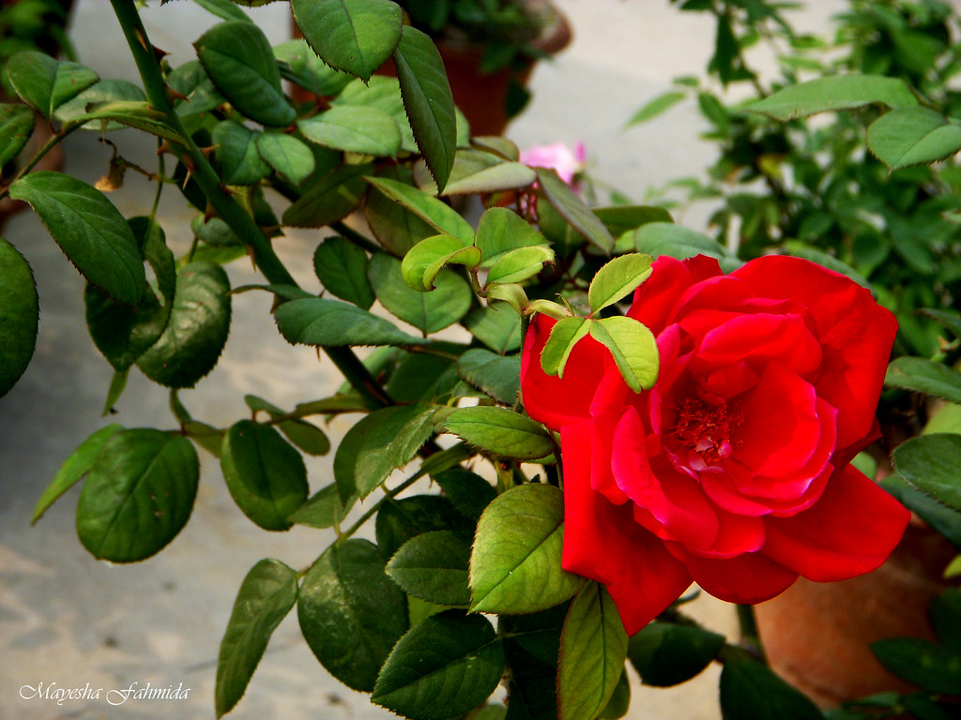
স্বাগতম

Slide 2
শিক্ষক পরিচিতি
মোঃ রফিকুল ইসলাম
সহকারী শিক্ষক
নায়াপাড়া সরকারি প্রাথমিক বিদ্যালয়
চৌহালী-সিরাজগঞ্জ

Slide 3
পাঠ পরিচিতি
বিষয়ঃ বাংলা
শ্রেনিঃ দ্বিতীয়
পাঠঃ আমাদের ছোট নদী
পাঠ্যাংশঃ আমাদের ছোট নদী…… শেয়ালের হাঁক।
সময়ঃ ৪০ মিনিট

Slide 4
শিখনফল
শোনাঃ
১.১.১বাক্য ও শব্দে ব্যবহৃত বাংলা যুক্তবর্ণের ধ্বনি শুনে মনে রাখতে পারবে।
বলাঃ
১.১.১ শব্দে ব্যবহৃত বাংলা যুক্তবর্ণের ধ্বনি স্পষ্ট ও শুদ্ধভাবে
বলতে পারবে ।
পড়াঃ
১.৩.১ যুক্তব্যঞ্জন পড়তে পারবে।

Slide 5
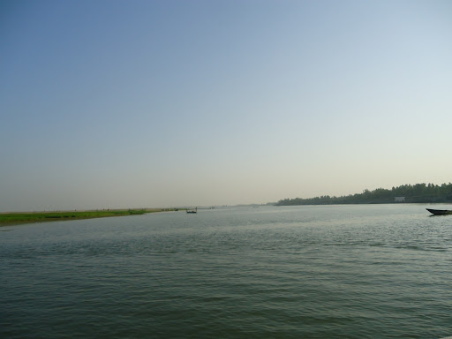
তোমরা কখনও নদী দেখেছ ?

Slide 6
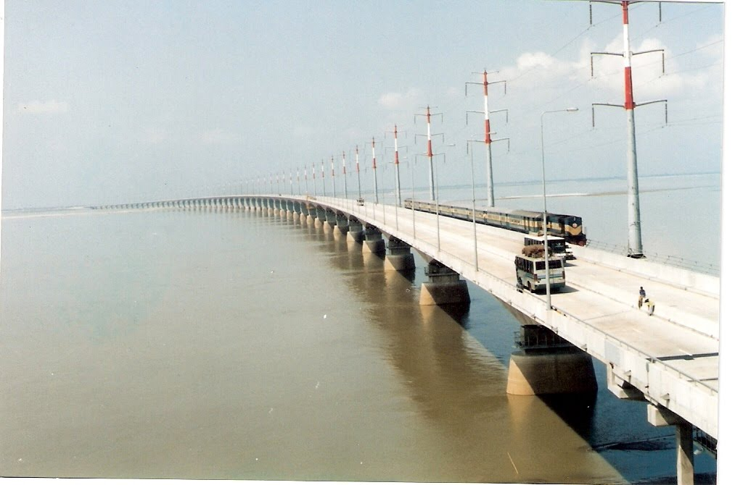
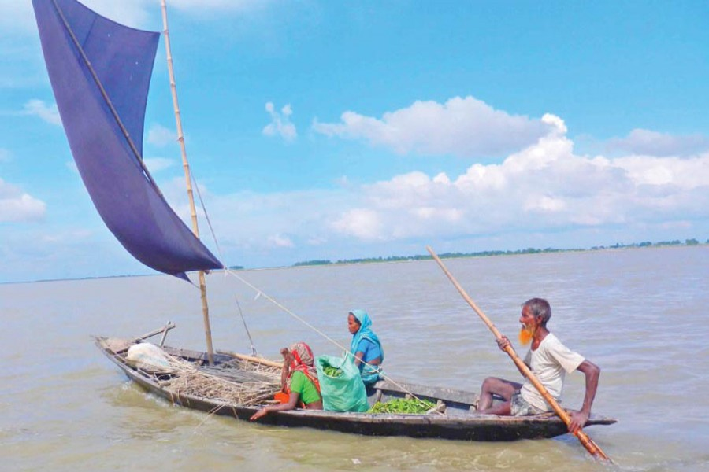
কোথায় দেখেছ ?
সেখানে কী কী দেখেছ?

Slide 7
আমাদের ছোট নদী
রবীন্দ্রনাথ ঠাকুর

Slide 8
তোমার পাঠ্যপুস্তকের ৩২ পৃষ্ঠা দেখ।

Slide 9
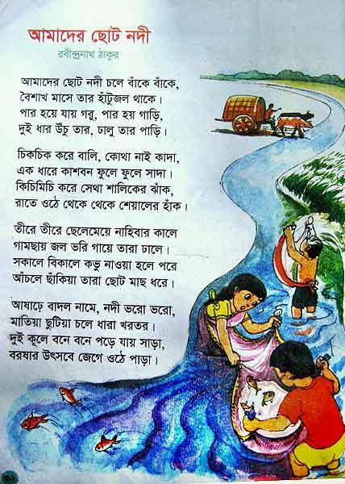

Slide 10
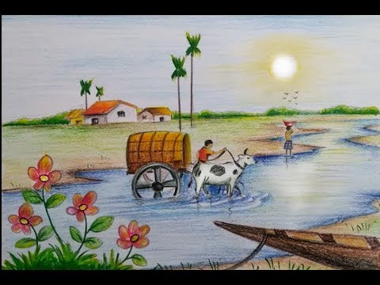
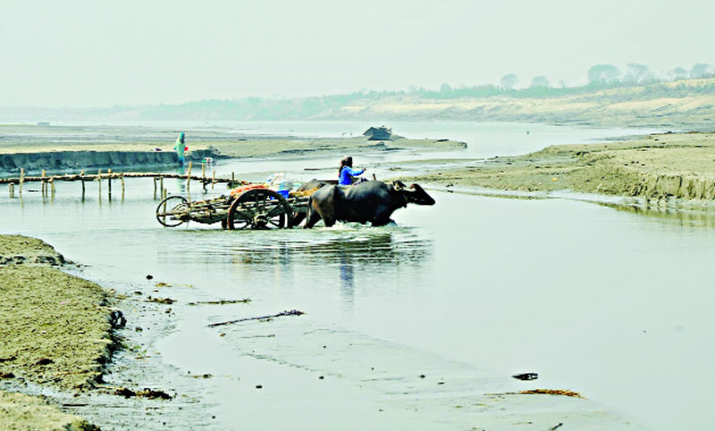

Slide 11
শব্দার্থ জেনে নেই
পাড়ি
-
পাড়
চিৎকার করে ডাকা
হাঁক
-

Slide 12
মূল্যায়ন
বৈশাখ মাসে ছোট নদীতে কতটুক জল থাকে?
নদীর তীরে কী ফুল দেখা যায়?
আঁচলে তারা কী ধরে?

Slide 13
বাড়ীর কাজ
আগামী ক্লাসে কবিতাটির নির্ধারিত অংশ বাড়ি থেকে আবৃত্তির জন্য চর্চা করে আসবে।

Slide 14
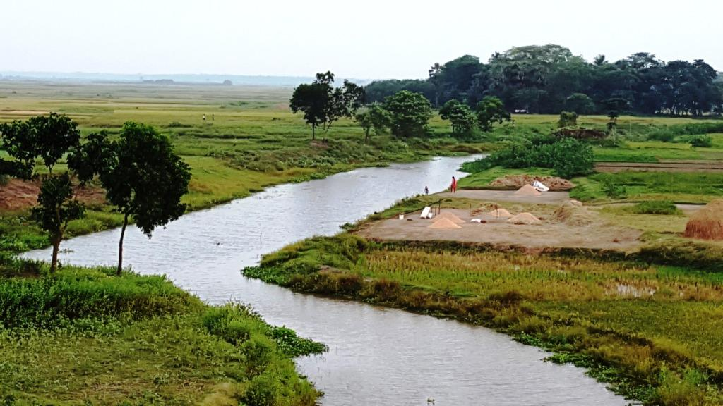
ধন্যবাদ

